Slide 1


Методы машинного обучения в задачах атмосферной оптики
Кучинская Олеся – к.ф.-м.н., с.н.с. ЛАДФВЭ, руководитель проекта
команда: Максим Пензин, Иван Акимов, Денис Романов, Илья Брюханов, Константин Пустовалов, Евгений Ни, Антон Дорошкович, Иван Животенюк
Лаборатория анализа данных физики высоких энергий (ЛАДФВЭ)
Национального исследовательского Томского государственного университета (НИ ТГУ)

Slide 2
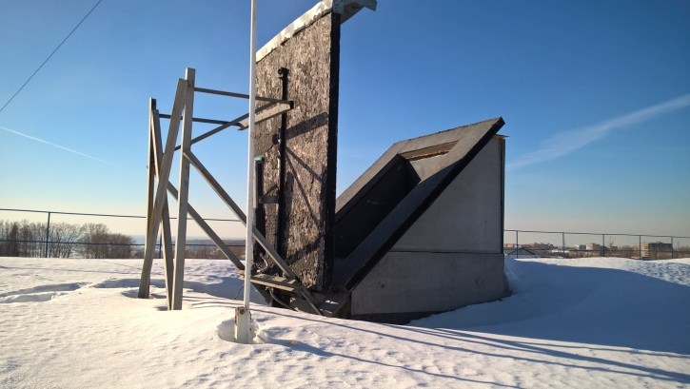
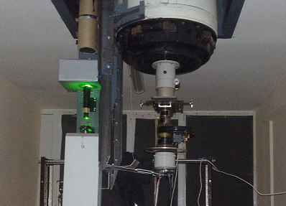
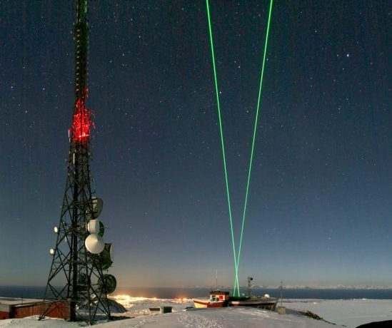
Цель:
Разработка методов реконструкции характеристик облаков верхнего яруса (ОВЯ) естественного и искусственного (самолетные следы) происхождения в условиях изменяющихся климата и антропогенной нагрузки с использованием данных спутникового и наземного зондирования атмосферы, а также инструментов машинного обучения (МО).
Описание:
Работа направлена на изучение аспектов применимости методов МО в задачах лазерного зондирования атмосферы и ряда процессов и факторов, которые, в свою очередь, имеют исключительно важное значение в решении задач экологического мониторинга, динамики и физики атмосферы. Используются принципиально новые методы решения поставленных задач, в частности, разрабатывается не имеющий мировых аналогов программный продукт, позволяющий решать задачи прогнозирования характеристик ОВЯ на основе значений метеорологических параметров. Создана система обработки больших объемов данных временных динамик вертикальных профилей метеовеличин (аэрологические станции, реанализ ERA5) и результатов лидарного зондирования атмосферы. Полученная маркированная база данных будет дополнена информацией спутникового зондирования (спектрорадиометр MODIS, космический лидар CALIOP на спутнике CALIPSO). Что позволит испытать новый подход для проблемы разделения данных, соответствующих разным облачным слоям, регистрируемым спутниками одновременно на различных высотах. В основу решения задач, поставленных в проекте, положены передовые методы анализа больших данных с использованием суперкомпьютеров, что обеспечивает их успешное решение.

Slide 3
Задача | Ожидаемый результат | Представление полученных результатов
Создание системы хранения обработки данных параметров атмосферы ОВЯ согласно месту и времени проведения лидарных экспериментов на ВМПЛ НИ ТГУ (2009-2026 гг.) для разработки моделей МО для предсказания оптических и геометрических характеристик ОВЯ. | Сопоставление данных лидарных и спутниковых измерений, в течение которых регистрировались различные экспериментальные ситуации (безоблачная атмосфера, одиночные и зарегистрированные одновременно на различных высотах ОВЯ). | Данный цикл работ завершен. Полученные результаты опубликованы в 4 статьях перечня WOS и Scopus (уровни Q2, Q3 и Q4). Представлены на 6 международных и всероссийских конференциях.
 | Оценка метеорологической обстановки над точкой стояния лидара по данным аэрологического зондирования, реанализов ERA5 и Merra2.
 | Классификация данных параметров атмосферы по оптическим и микрофизическим (зеркальность) характеристикам ОВЯ в зависимости от метеорологической обстановки.
 | Разработка алгоритмов МО для предсказания границ формирования и элементов МОРС ОВЯ.
Исследовать возможность использования данных реанализа ERA5¹ и ВНИИГМИ-МЦД² для прогнозирования вероятности обнаружения ОВЯ. | Разработка алгоритмов МО для прогнозирования вероятности формирования ОВЯ. | Материал готовится для публикации в MDPI, Remote sensing, Q1. Представлены на 2 международных конференциях.
Разработка алгоритма автоматизации подбора наиболее эффективного набора параметров на примере предсказания МОРС ОВЯ по метеорологическим параметрам атмосферы. | Разработана и обучена модель для краткосрочного прогнозирования на основе анализа временных рядов метеорологических данных, полученных из реанализов ERA5 и MERRA. В качестве архитектуры использована модель Time Fusion Transformers, обеспечивающая эффективное моделирование временной динамики и межзависимостей в данных. | В работе
[1] Copernicus Climate Data Store. Available online: https://cds.climate.copernicus.eu (accessed on February 7, 2025).
[2] Всероссийский научно-исследовательский институт гидрометеорологической информации – Мировой центр данных (ВНИИГМИ-МЦД). Основные метеорологические параметры (срочные данные) [http://meteo.ru/data/basic-parameters/]. Официальная библиографическая ссылка на этот массив: Булыгина О.Н., Веселов В.М., Разуваев В.Н., Александрова Т.М. «Описание массива срочных данных об основных метеорологических параметрах на станциях России». Свидетельство о государственной регистрации базы данных № 2014620549 от 10 апреля 2014 г.

Slide 4
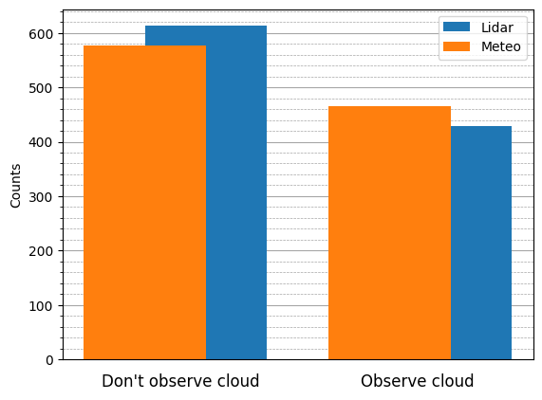
Вероятностное прогнозирование ОВЯ
Model | Absence (class 0)/ presence (class 1) of HLC | Meteorology observation |  |  |  | Lidar detecting
 |  | ROC AUC | Precision | Recall | F1 | ROC AUC | Precision | Recall | F1
XGBOOST | 0 | 0,88 | 0,85 | 0,75 | 0,79 | 0,78 | 0,83 | 0,73 | 0,77
LIGHTGBM | 0 | 0,87 | 0,84 | 0,75 | 0,79 | 0,78 | 0,82 | 0,73 | 0,77
CATBOOST | 0 | 0,88 | 0,84 | 0,76 | 0,80 | 0,77 | 0,81 | 0,75 | 0,78
CATBOOST | 1 | 0,88 | 0,77 | 0,84 | 0,80 | 0,77 | 0,62 | 0,70 | 0,66
LIGHTGBM (Meteorology observation) KNN (Lidar detecting) | 1 | 0,87 | 0,76 | 0,84 | 0,80 | 0,77 | 0,64 | 0,72 | 0,68
XGBOOST | 1 | 0,88 | 0,76 | 0,85 | 0,80 | 0,78 | 0,61 | 0,74 | 0,67
Гистограммы распределения вероятности зарегистрировать ОВЯ метеорологическим и лидарным методами, после применения фильтра балла облачности.
Сравнение метрик эффективности моделей машинного обучения при наличии/отсутствии ОВЯ с использованием данных стандартных метеорологических наблюдений и лидарного зондирования атмосферы.
Результаты демонстрируют высокую эффективность моделей МО в выявлении связей между метеоусловиями и вероятностью обнаружения ОВЯ, что подтверждается значениями ROC AUC в диапазоне 0,87–0,88 для наличия и 0,77–0,78 для отсутствия облаков, а также сбалансированными метриками Precision, Recall и F1. Наиболее устойчивой показала себя модель XGBoost, обладающая способностью эффективно интегрировать данные различных типов для надежного прогнозирования в различных условиях.

Slide 5
Спасибо за внимание

